Slide 1
ASERTIVIDAD…
LA CLAVE PARA LLEVARNOS BIEN.

Slide 2
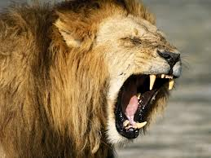
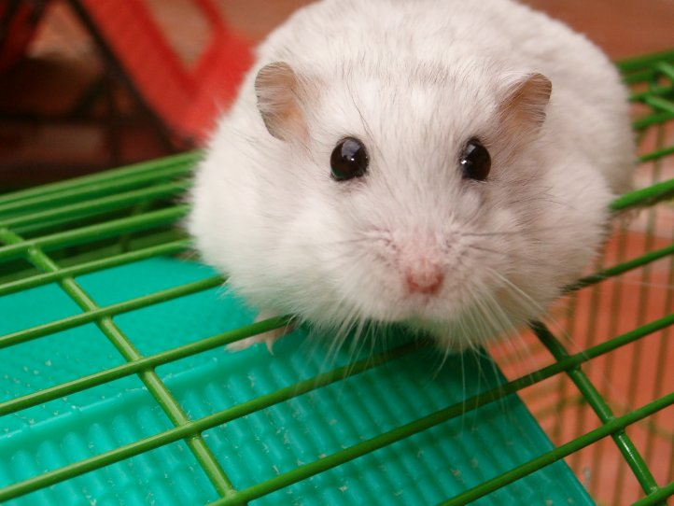
La historia del LEON y el RATÓN
La figura del LEÓN y del RATÓN nos sirve muy bien para explicar cómo nos comportamos en nuestra vida cotidiana…
AGRESIVO
PASIVO
Vamos a conocerlos mejor, seguro que nos vemos reflejados en muchas situaciones cotidianas…

Slide 3
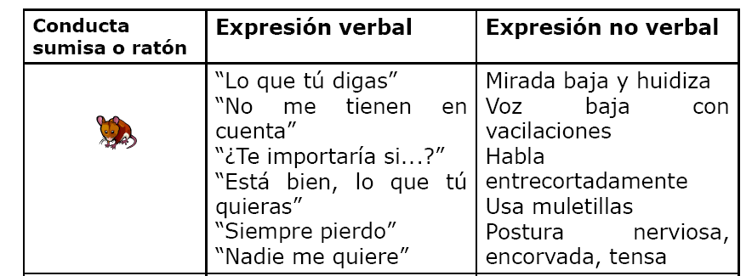
CONDUCTA SUMISA: EL RATÓN

Slide 6
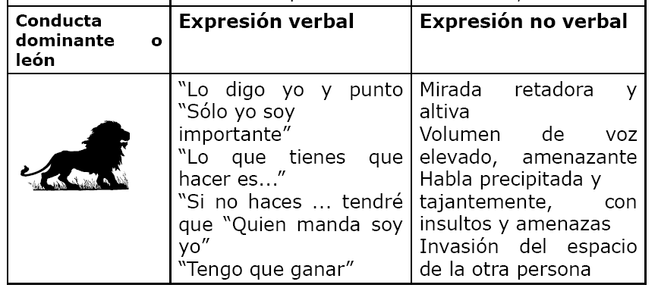
CONDUCTA AGRESIVA: EL LEÓN

Slide 13
Actividades
Ejemplos de conducta agresiva, pasiva, asertiva.
ROLE PLAYING en diferentes situaciones
Juego de la MANZANA.

